Slide 1
Подход к количественной оценке растительных остатков

Slide 2
Исходные данные
type | perc [%] полевой | вес [ц/га] полевой | perc [%] камеральный
525 | 62.50 | 21.4 | 82.000000
526 | 81.25 | 41.5 | 89.714286
527 | 68.75 | 32.5 | 96.857143
528 | 68.75 | 24.0 | 80.285714
586 | 96.75 | 62.4 | 87.142857
587 | 43.75 | 38.9 | 30.000000
588 | 33.75 | 27.4 | 30.571429

Slide 3
Подходы к количественной оценке
1)Подсчет растительных остатков в поле и дальнейшая валидация с NDTI
2)Камеральные подсчет растительных остатков и дальнейшая валидация с NDTI
3)Весовой подсчет растительных остатков и валидация с NDTI
4)Использование теоретической модели количественной оценки растительных остатков

Slide 4
Полевое определение

Slide 5
Расчет теоретической оценки растительных остатков на основании NDTI в моменте
Простая линейная модель
RC = m(NDTI) + b
Slope (m) = (RCmax − RCmin)/(NDTImax –NDTImin)
y-intercept (b) = −1* (slope (m) * NDTImin) + 0)
Где RC – покрытие растительными остатками;
RСmax – процент максимального покрытия растительными остатками
(на основании литературных данных)
RСmin – по умолчанию 0 (открытая почва)
NDTImax/ NDTImin – Среднее значение NDTI для выбранного участка(сцены, мозайки)
+-3 cтнд.откл

Slide 6
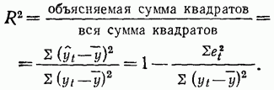
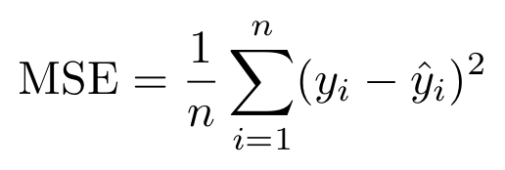
Меры оценки моделей

Slide 7
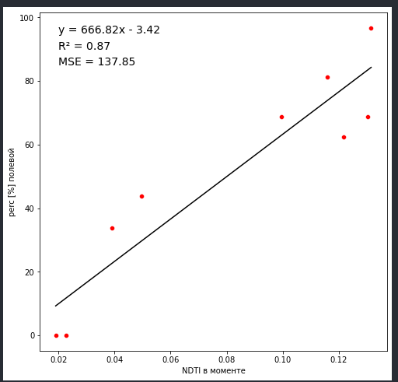
Модели. [%] полевой - NDTI в моменте

Slide 8
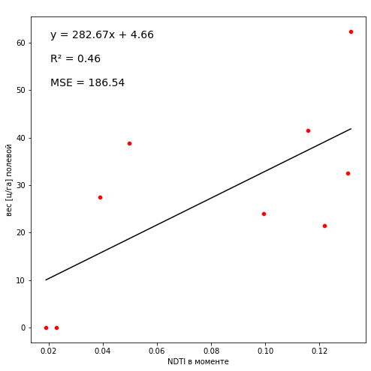
Модели.вес [ц/га] - NDTI в моменте

Slide 9
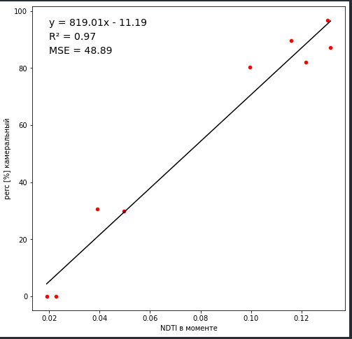
Модели. [%] камеральный - NDTI в моменте

Slide 10
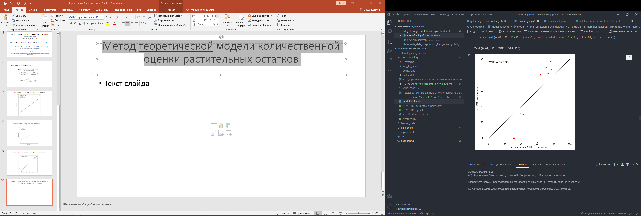
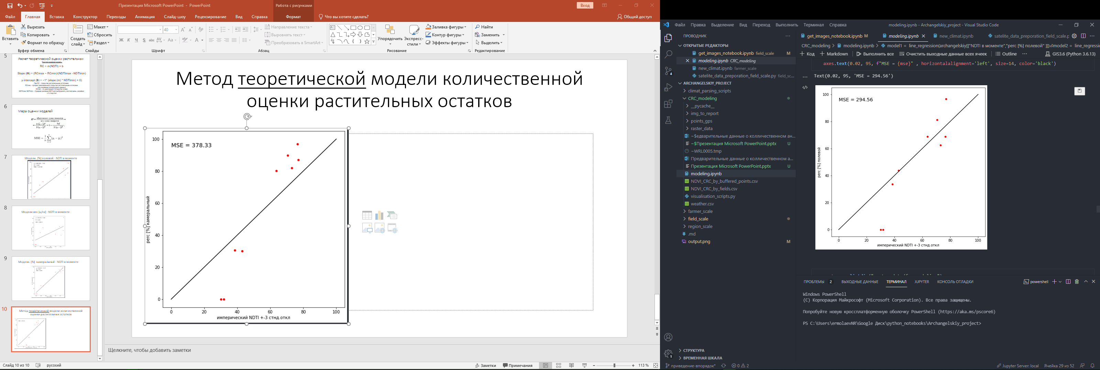
Метод теоретической модели количественной оценки растительных остатков

Slide 11
Метод теоретической модели количественной оценки растительных остатков
type | perc [%] полевой | вес [ц/га] полевой | perc [%] камеральный | NDTI в моменте | minNDTI | имперический NDTI +-3 стнд.откл
525 | 62.50 | 21.4 | 82.000000 | 0.121709 | 0.102655 | 0.729161
526 | 81.25 | 41.5 | 89.714286 | 0.115793 | 0.100361 | 0.704579
527 | 68.75 | 32.5 | 96.857143 | 0.130336 | 0.099514 | 0.765008
528 | 68.75 | 24.0 | 80.285714 | 0.099462 | 0.082840 | 0.636720
586 | 96.75 | 62.4 | 87.142857 | 0.131532 | 0.116338 | 0.769976
587 | 43.75 | 38.9 | 30.000000 | 0.049634 | 0.049634 | 0.429673
588 | 33.75 | 27.4 | 30.571429 | 0.039044 | 0.039044 | 0.385671
529 | 0.00 | 0.0 | 0.000000 | 0.022754 | 0.009025 | 0.317983
585 | 0.00 | 0.0 | 0.000000 | 0.019031 | 0.007214 | 0.302511

Slide 12
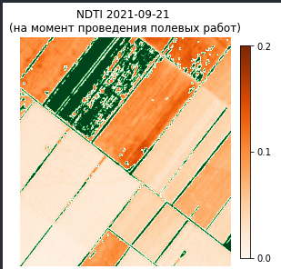
Визуализация подготовки данных

Slide 13
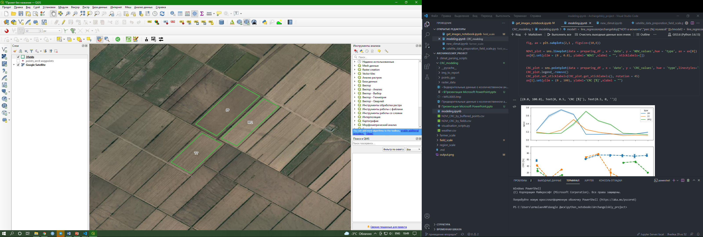
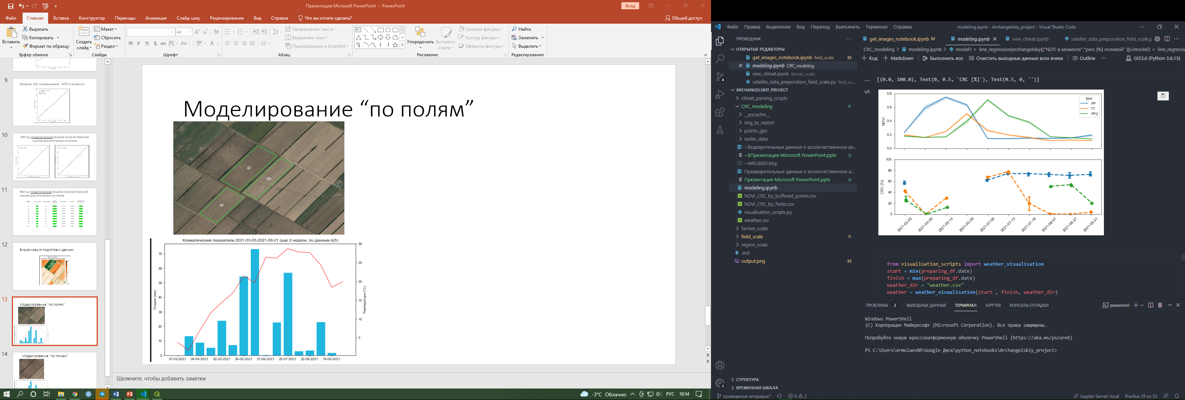
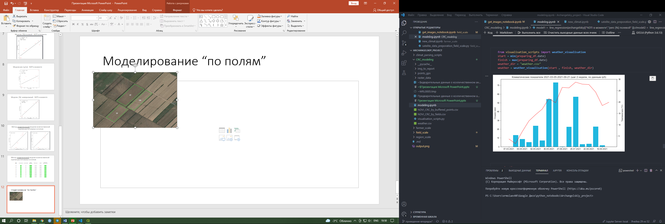
Моделирование “по полям”

Slide 14
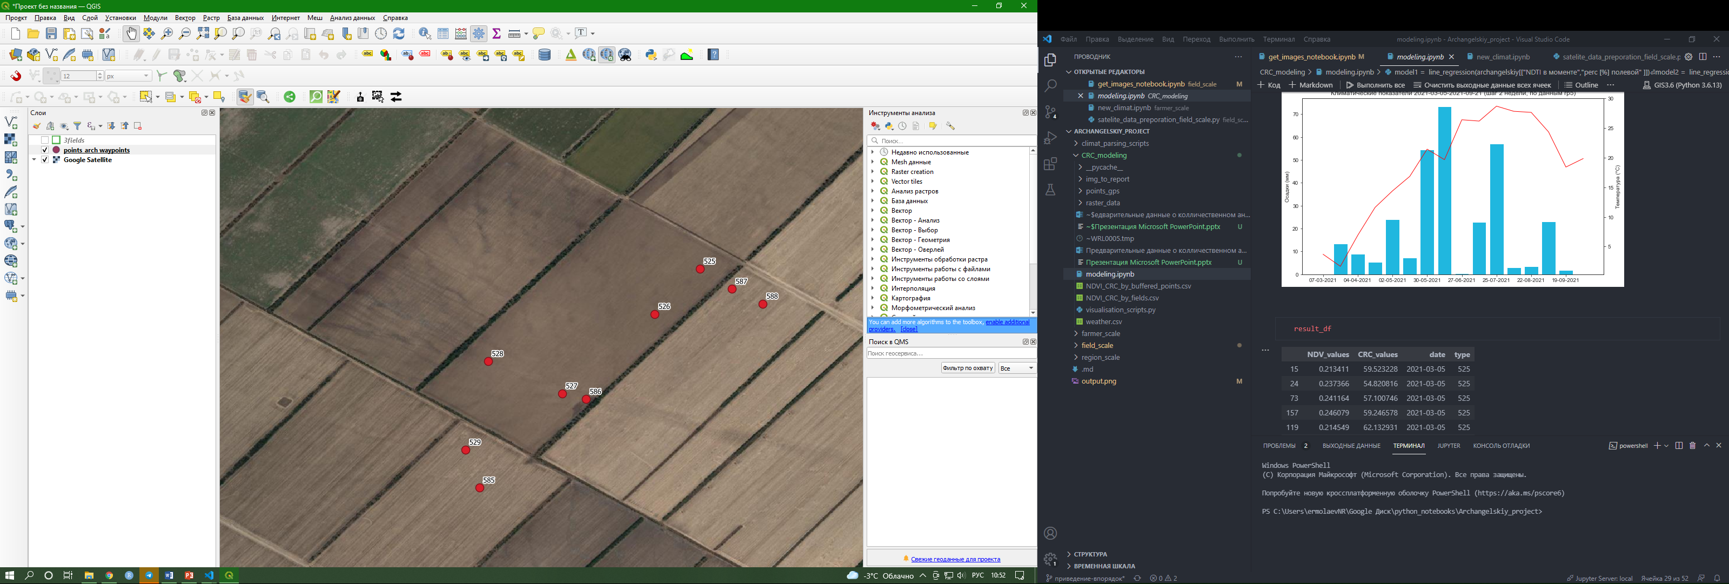
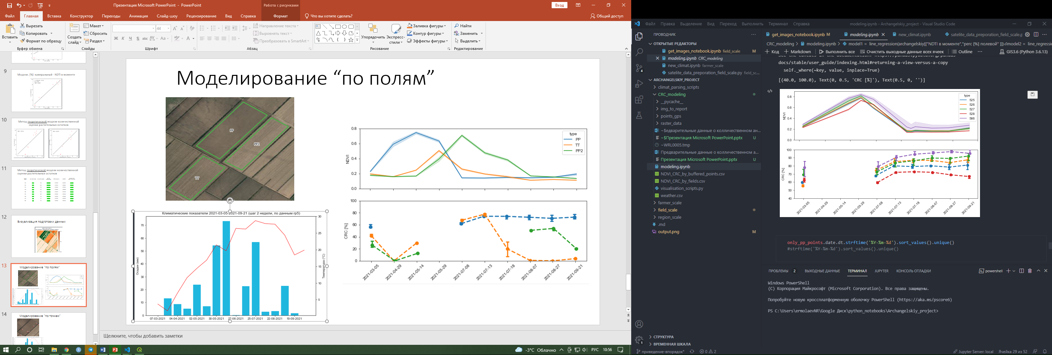
Моделирование “по точкам”

